Slide 1
Készítették: Egressysek
Varázsfuvola vs. Csongor és Tünde

Slide 2
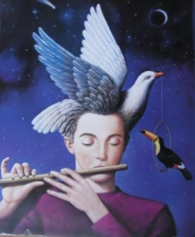
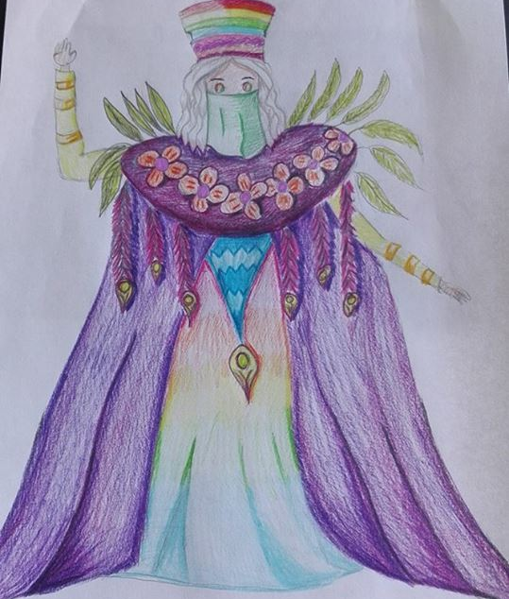
Téma:
Összetett utalásrendszer
Alapvető szimbólumok
Sokrétegű
Minden korosztály számára van mondanivalója
Titokzatos szabadkőműves gondolkodás?
Mi az emberi élet értelme, hol találjuk meg a boldogságot?
A körkörösség reménytelensége
Az egymásra találás nem válasz a világra, hanem menedék a világ elől

Slide 3
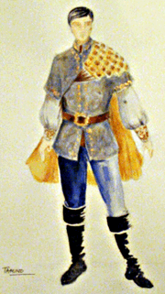
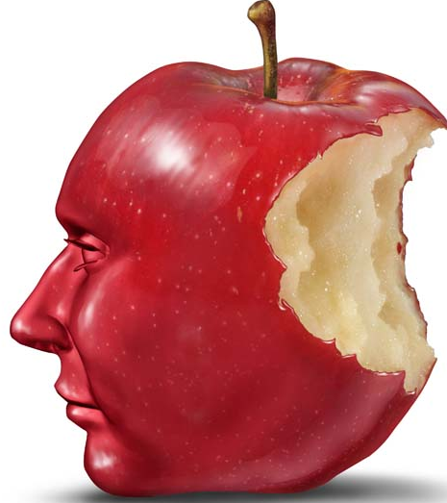
Tamino vs. Csongor
A férfi alaptípusai
Elvont cél
Az élet értelmét kereső ember, aki a cselekmény során alakítja ki életfelfogását
Belső küzdelmet vív kétségeivel, tapasztalataival
Keresésének végeredménye kétségbeejtő

Slide 4
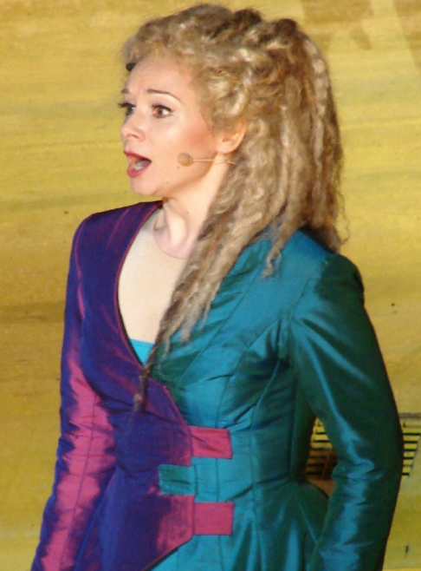
Pamina
Tünde
bánat
reményvesztettség
részleges boldogság
csalódás
gazdag, sokrétű érzésvilág „tündér, aranyhajú lány „
„Mesésebb”
„Életszerűbb”

Slide 5
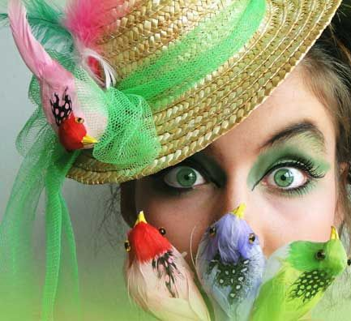
Ilma vs. Papagena
„…Ha engem kérdenének,
Jobb szeretnék messze lenni,
Legalább is olyan messze,
Mint Pozsonytól Hortobágy.”
„…A magamfajta
embernek is jól esnék, ha olykor volna
valaki, akivel...”

Slide 6
Balga vs. Papageno
irónia
humor
egyszerűbb
bonyolult
személység
szókimondó
őszinte
elvált
szingli
„… Aki csúfol, Annak Balga, másnak Árki Tisztességes jó nevem. „
„…Egy takaros asszonyka, vidám gyerekek és jó humor. Kell-e több?”

Slide 7
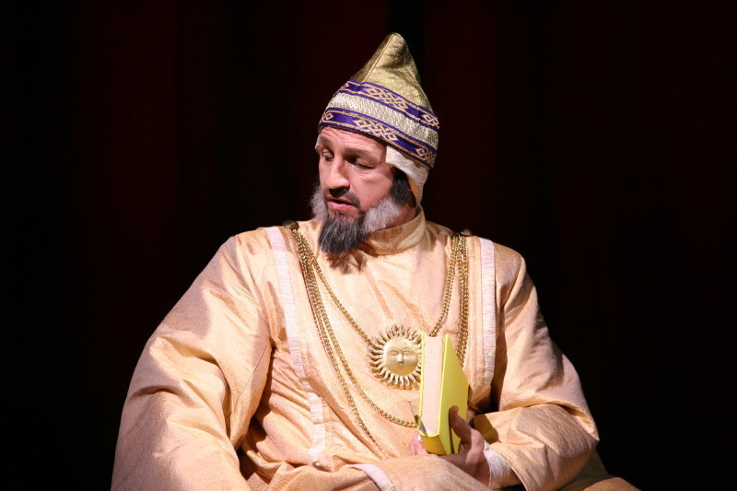
Mirigy vs. Sarastro
boszorkány
Ízisz főpapja
Misztikum
szörnyeteg
„ Balszerencsét, vészt huhogok”
igazságos, bölcs pap
diktatorikus vonások
az igazság őre
„ Vén penész”
Ártó démon, minden nemes törekvés akadályozója

Slide 8
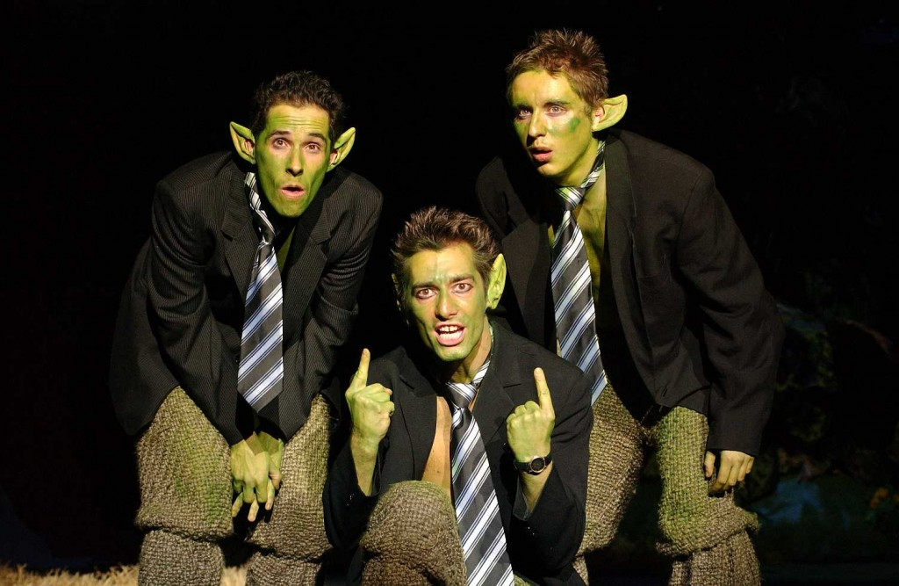
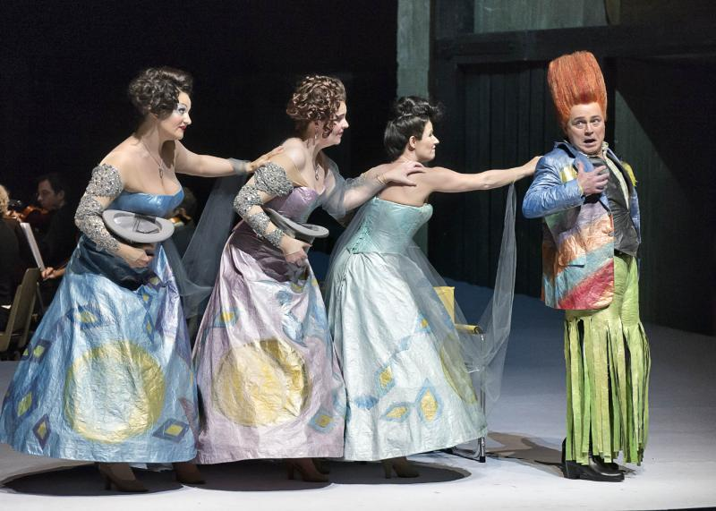
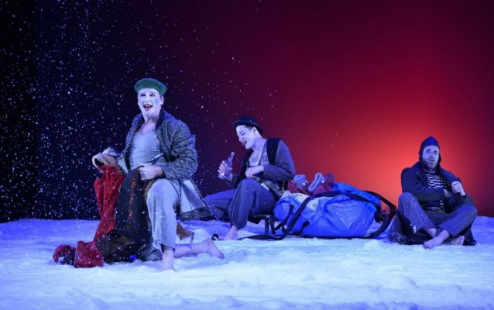
Magatartás minta-sűrítmények
3
Pénz
Hatalom
Tudomány
Önző boldogság
Az emberi lét abszurditása
A vágyak korlátozott volta

